Slide 1


4
Equipe:
Marcelo Canabrava
Marina Coutinho

Slide 2
Descrição completa do projeto no github
https://github.com/mcanabrava/
airbnb-zap-scrapping-ml-mba-fiap

Slide 3
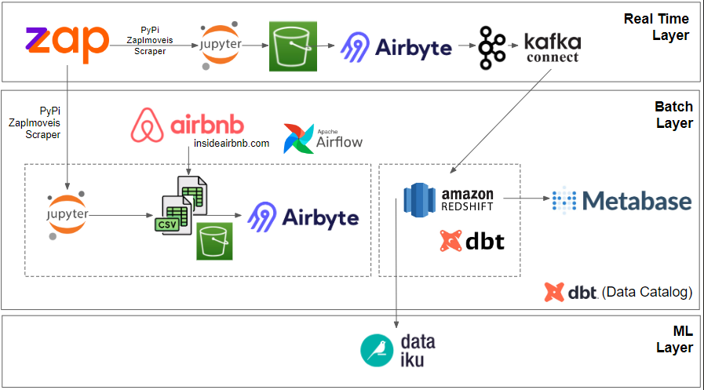

Diagrama da Solução

Slide 4
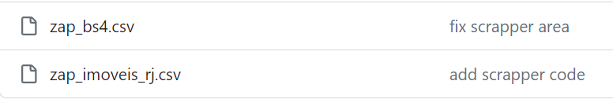
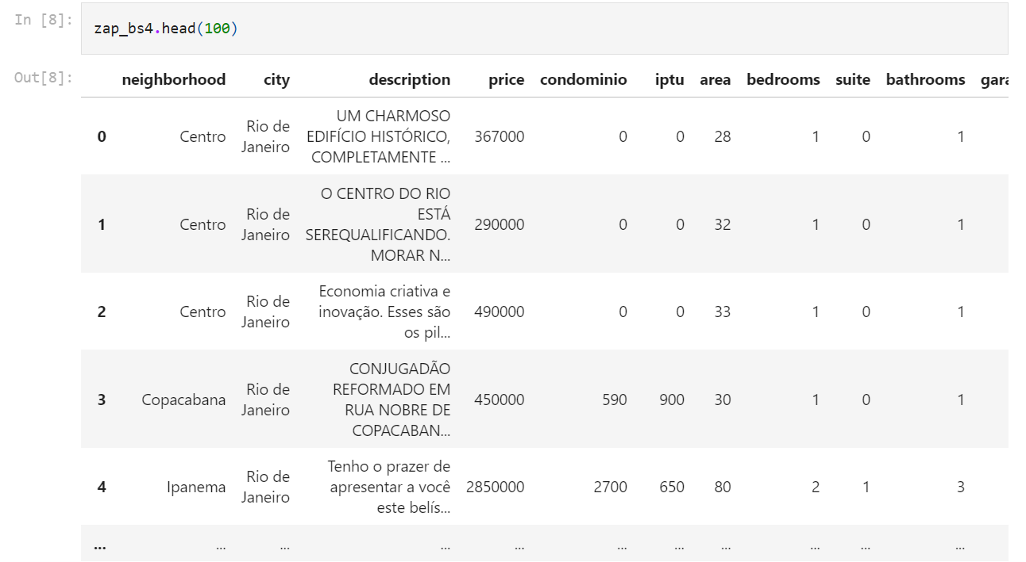
Scrapping sugerido + proprietário

Slide 5

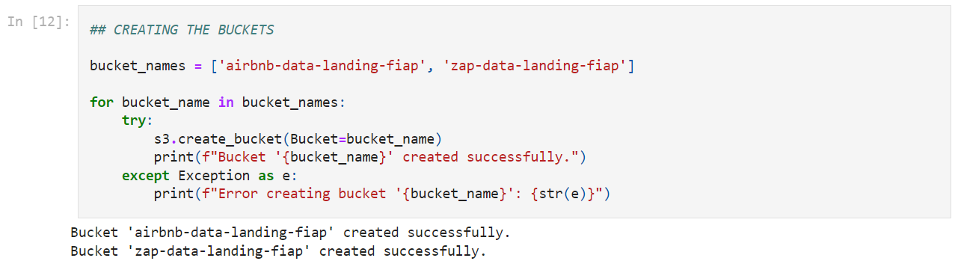

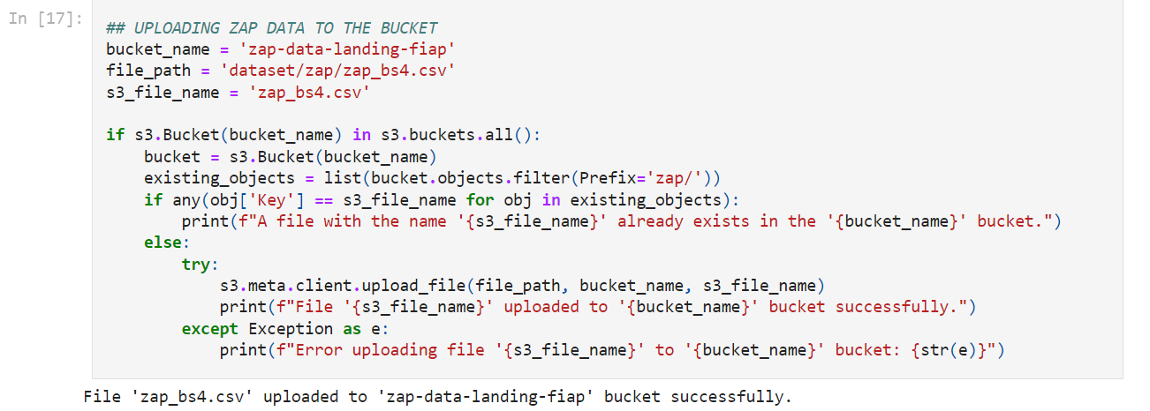
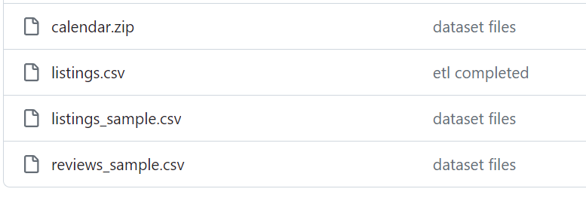
Armazenamento com upload via boto3 para o S3

Slide 6
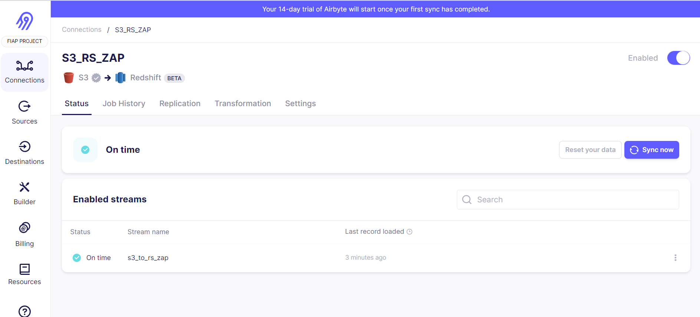
Airbyte para transferência entre S3 e Redshift

Slide 7
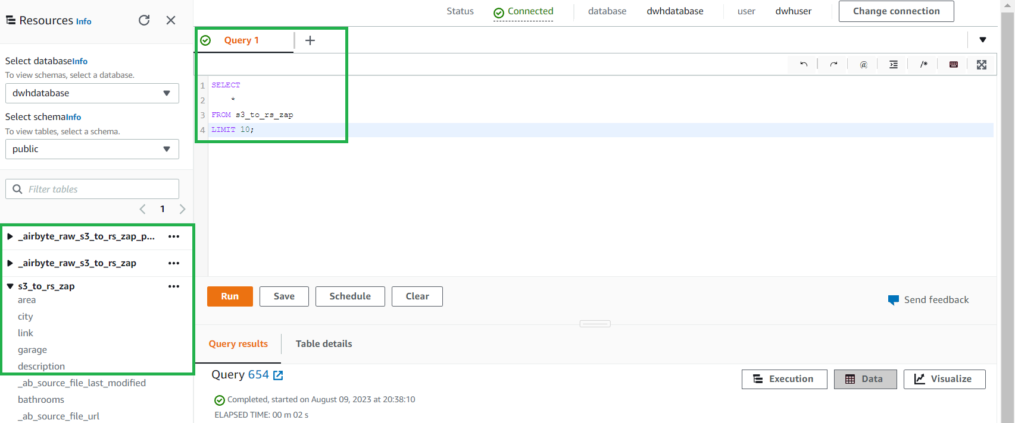
Conferido a disponibilidade de dados no Redshift

Slide 8
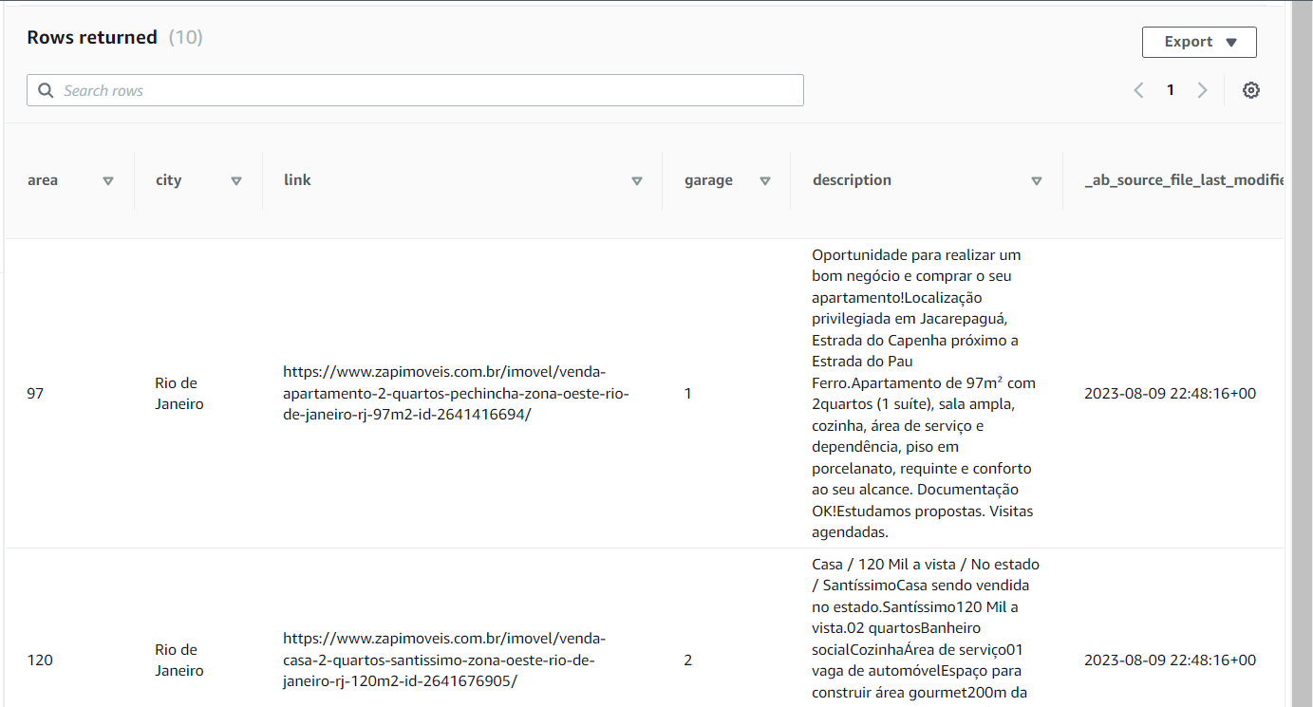
Conferido a disponibilidade de dados no Redshift

Slide 9
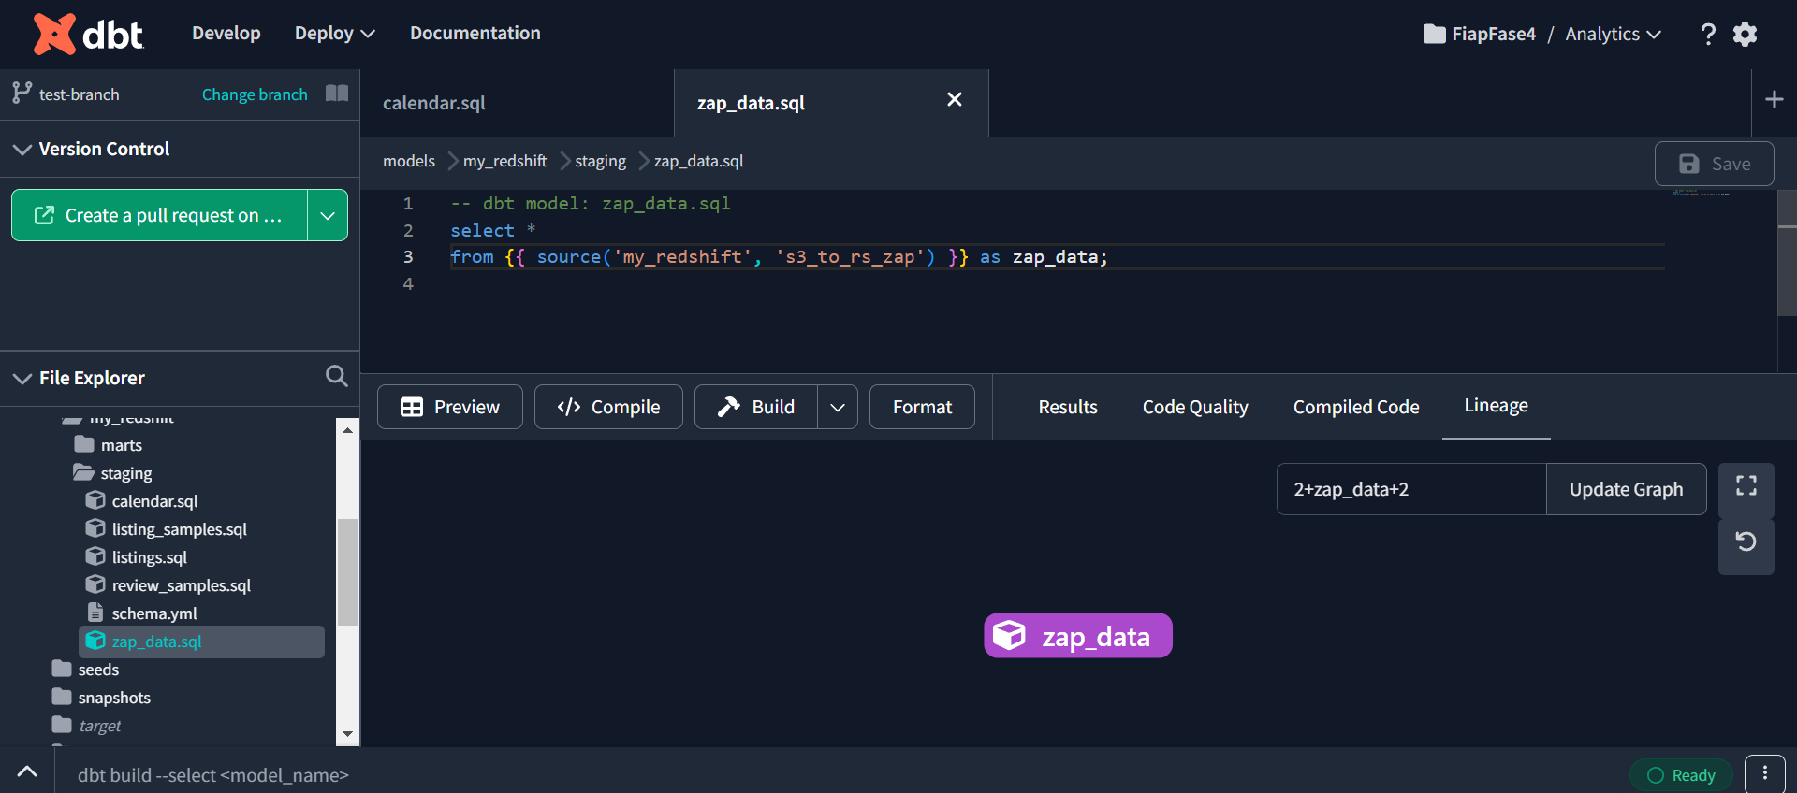
Modelagem de dados via DBT

Slide 10
Análise de Dados Airbnb + Visualização no Metabase

Slide 11
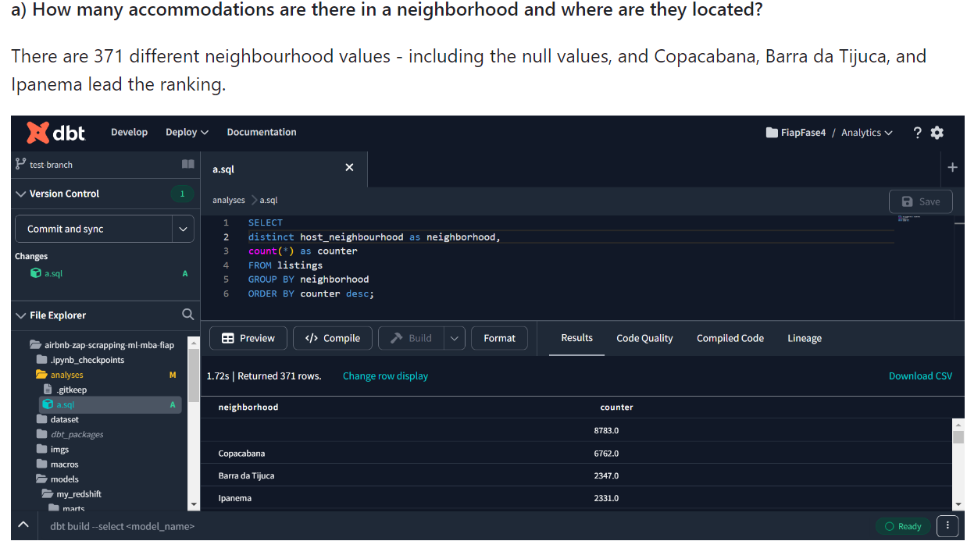
Quantas acomodações existem num bairro e onde ficam?

Slide 12
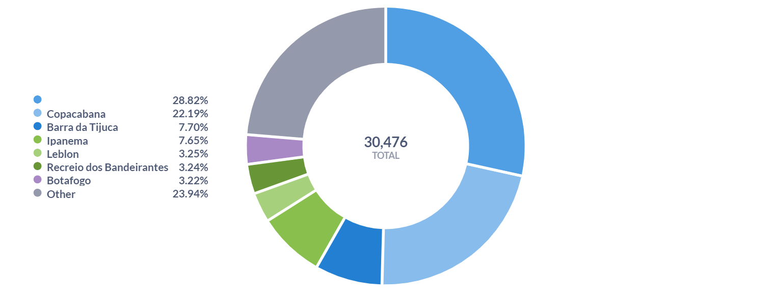
Quantas acomodações existem num bairro e onde ficam?

Slide 13
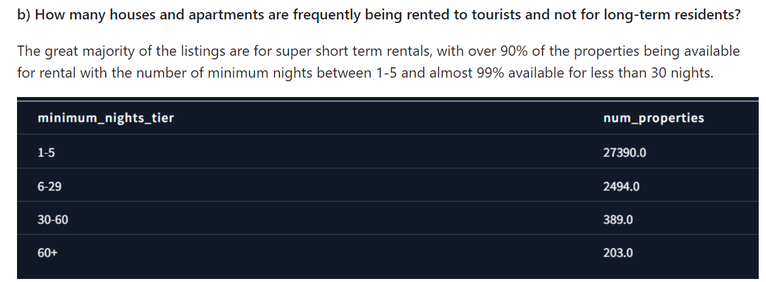
Quantas casas e apartamentos estão sendo alugados com frequência para turistas e não para residentes de longa duração?

Slide 14
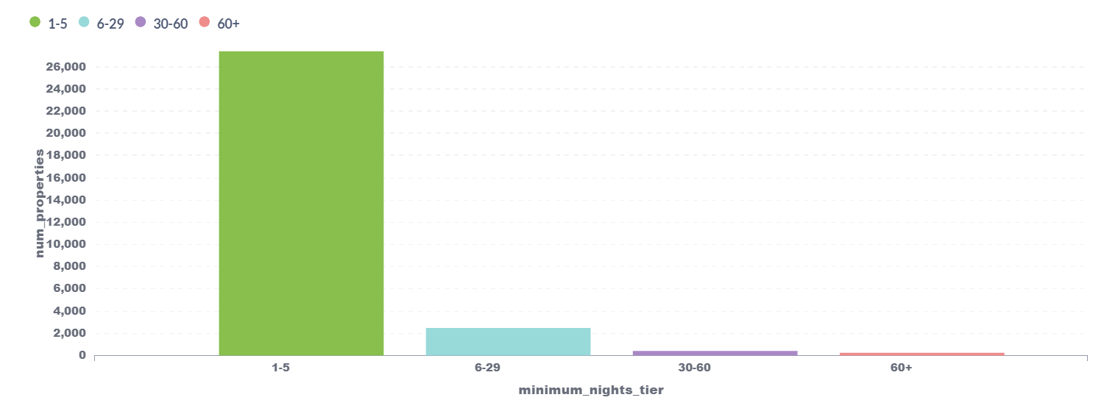
Quantas casas e apartamentos estão sendo alugados com frequência para turistas e não para residentes de longa duração?

Slide 15
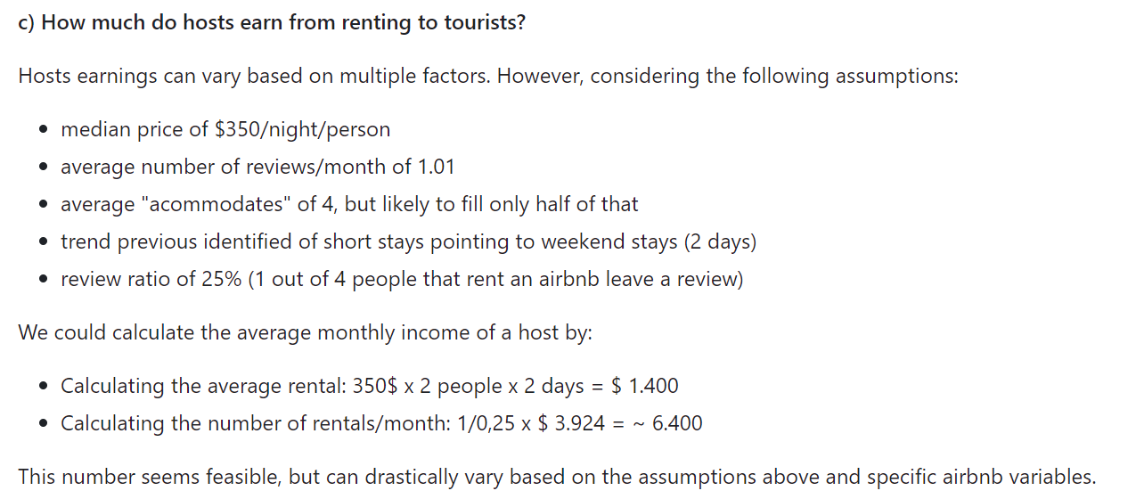
Quanto os hosts ganham alugando para turistas?

Slide 16
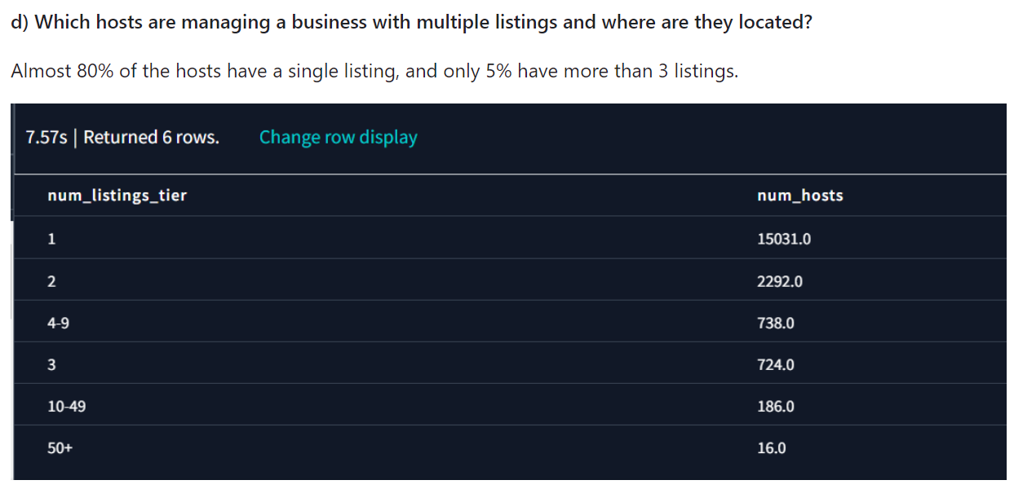
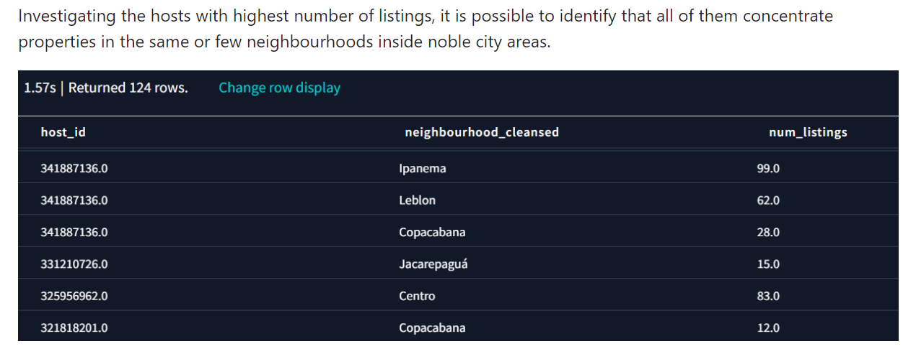
Quais hosts estão administrando uma empresa com várias listagens e onde estão?

Slide 17
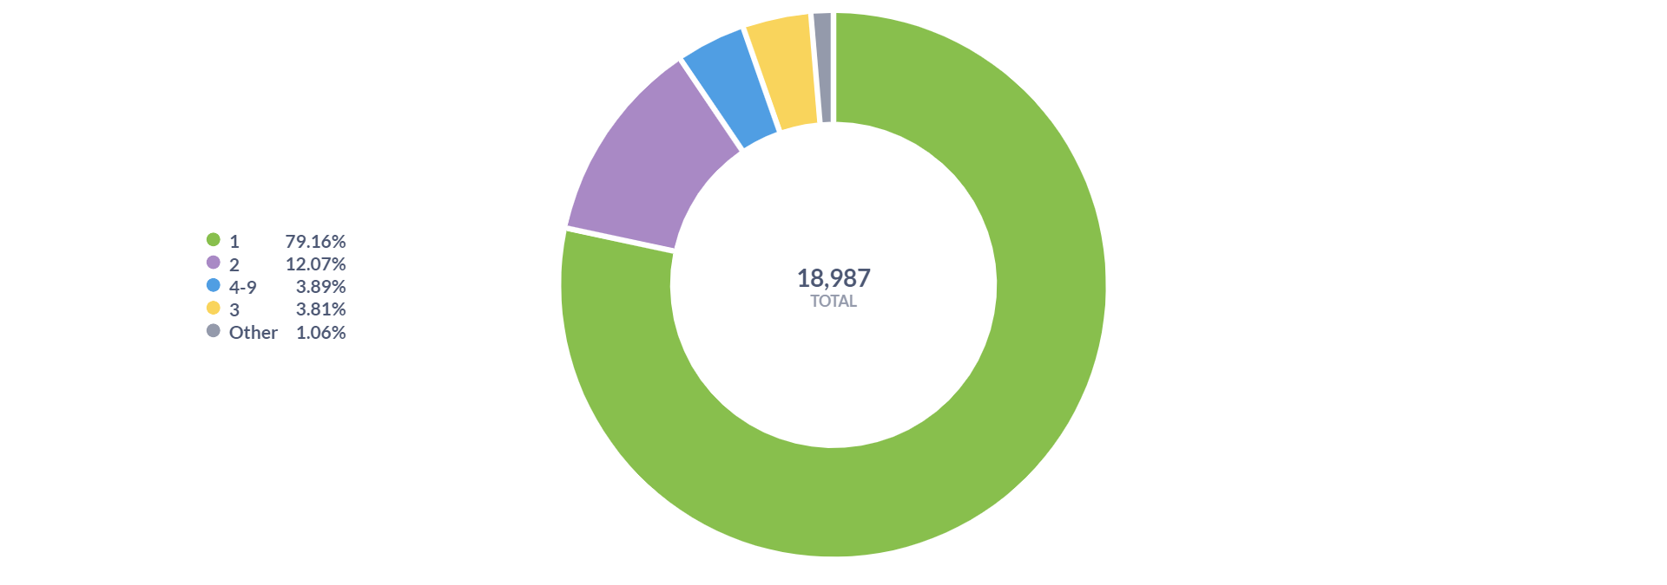
Quais hosts estão administrando uma empresa com várias listagens e onde estão?

Slide 18
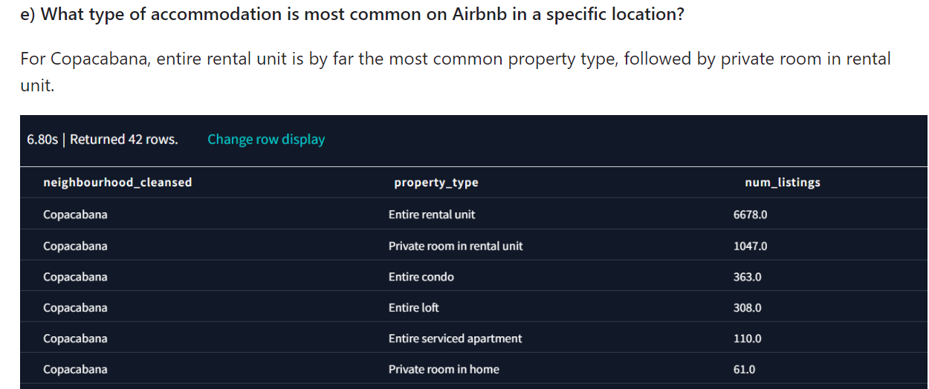
Que tipo de acomodação é mais comum no Airbnb numa localidade?

Slide 19
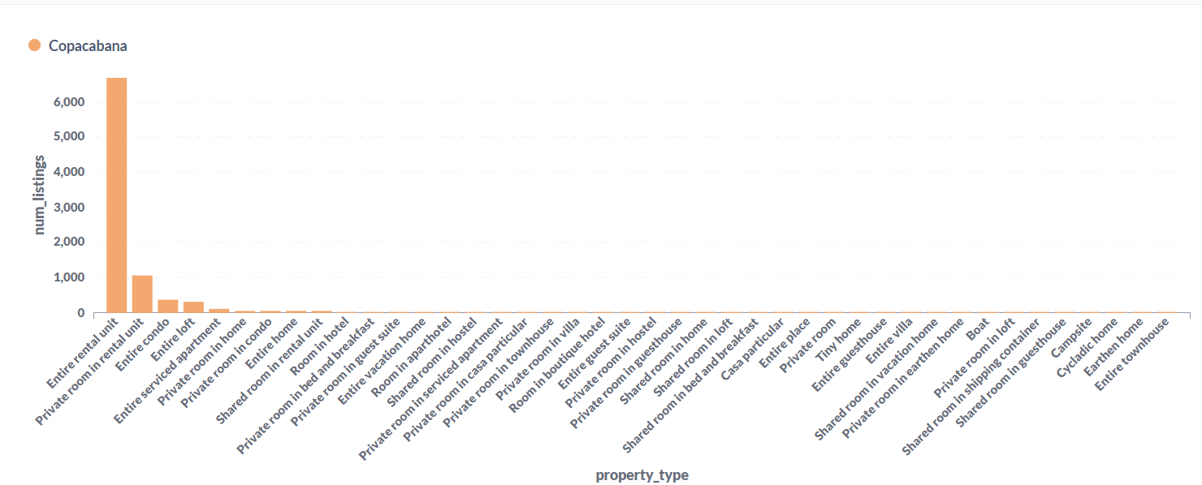
Que tipo de acomodação é mais comum no Airbnb numa localidade?

Slide 20
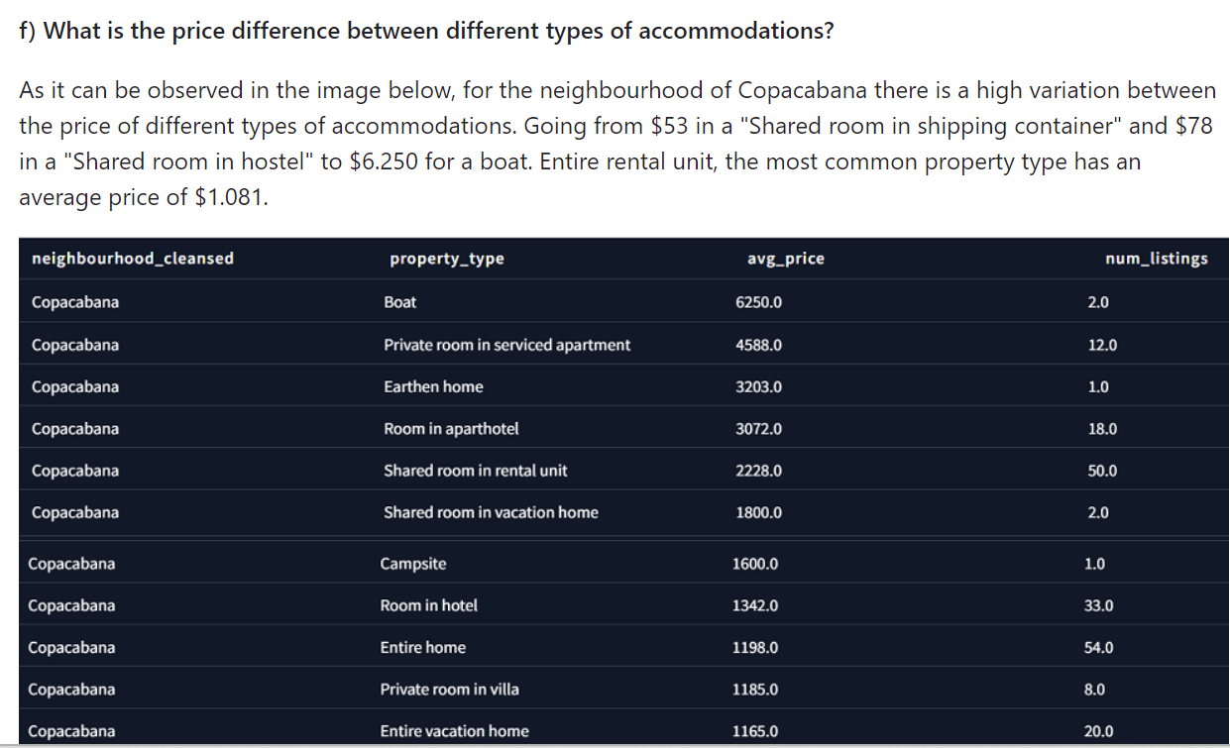
Qual é a diferença de preço entre os diferentes tipos de acomodações?

Slide 21
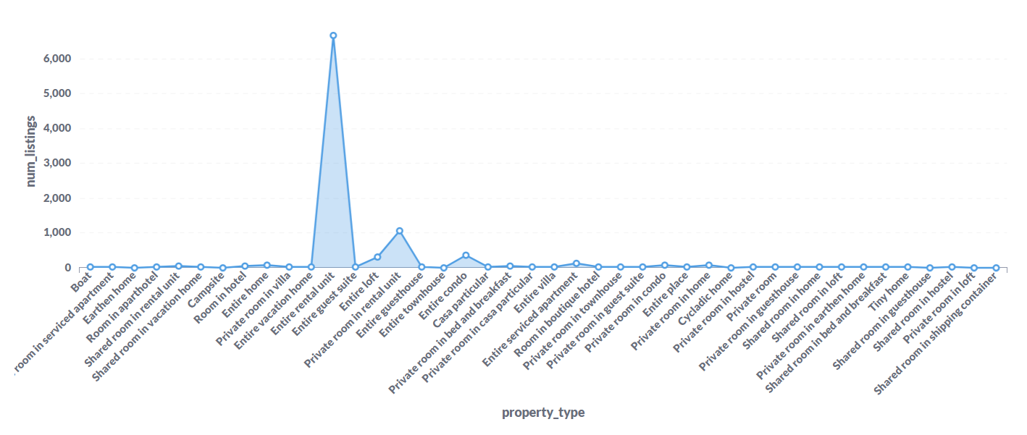
Qual é a diferença de preço entre os diferentes tipos de acomodações?

Slide 22
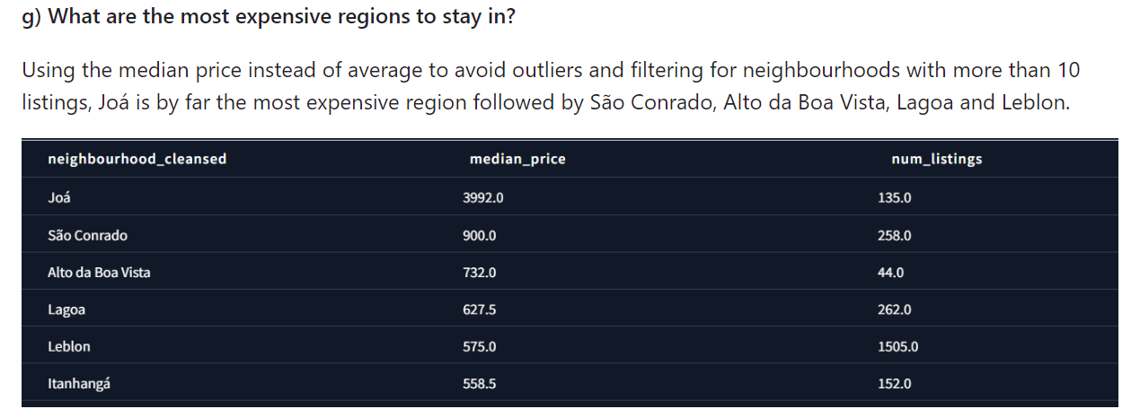
Analisando os dados do Airbnb...

Slide 23
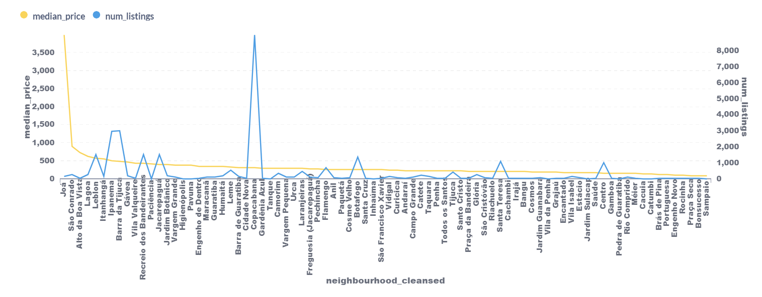
Quais são as regiões mais caras para ficar?

Slide 24
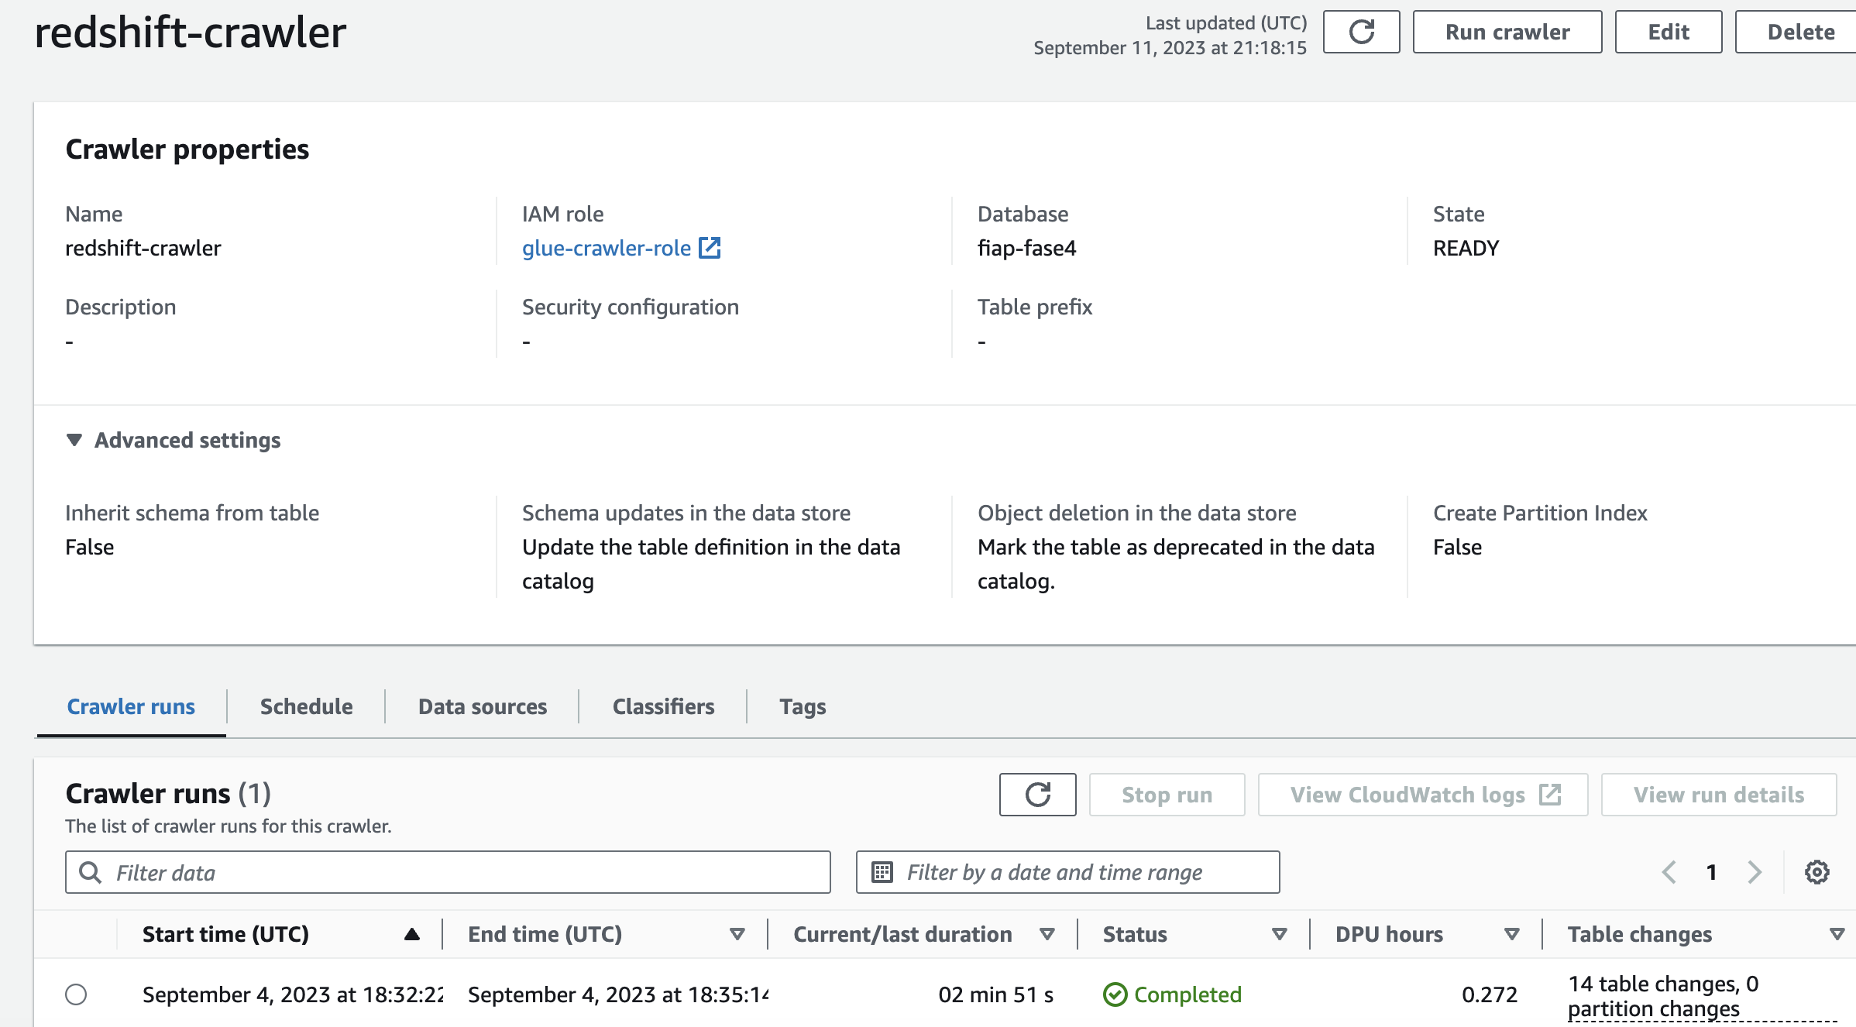
Catálogo de Dados com AWS Glue
Crawler do AWS Glue para pegar as tabelas do Redshift e criar o catálogo de dados

Slide 25
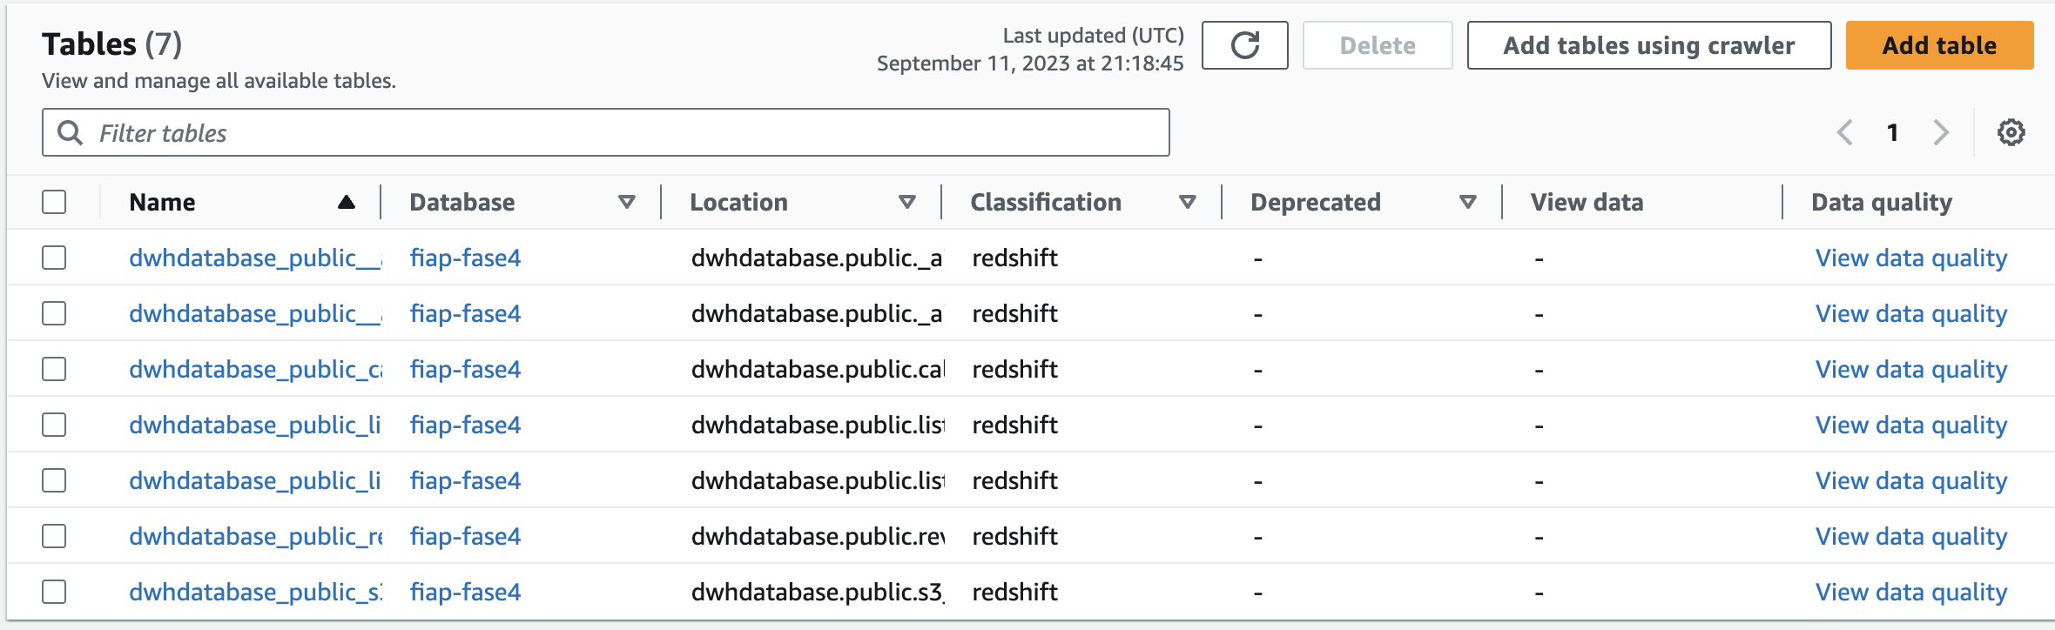
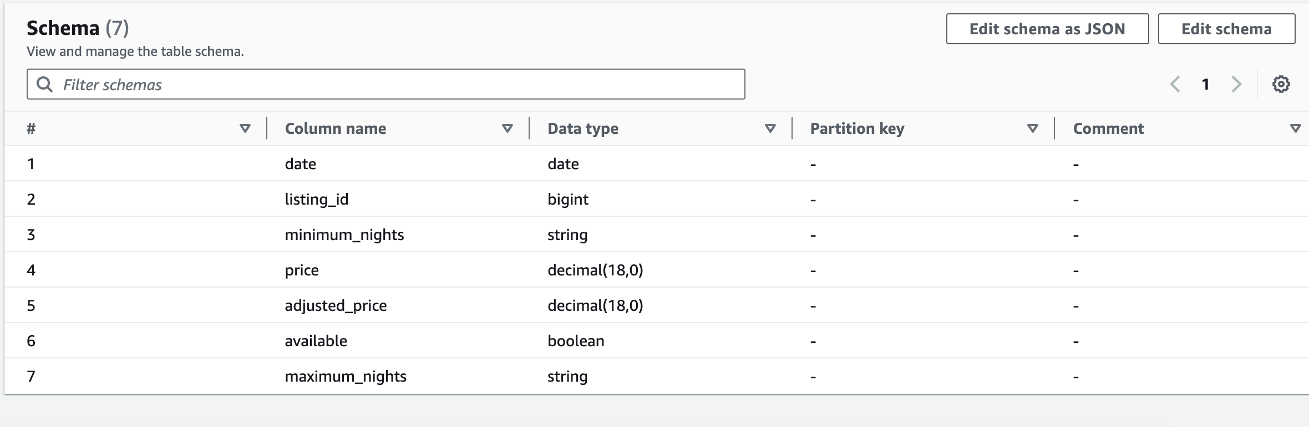
Catálogo de Dados com AWS Glue
Tabelas de dados criadas a partir do Redshift pelo
Crawler.
Schema com os dados catalogados (exemplo de
Uma tabela)

Slide 26
Machine Learning

Slide 27
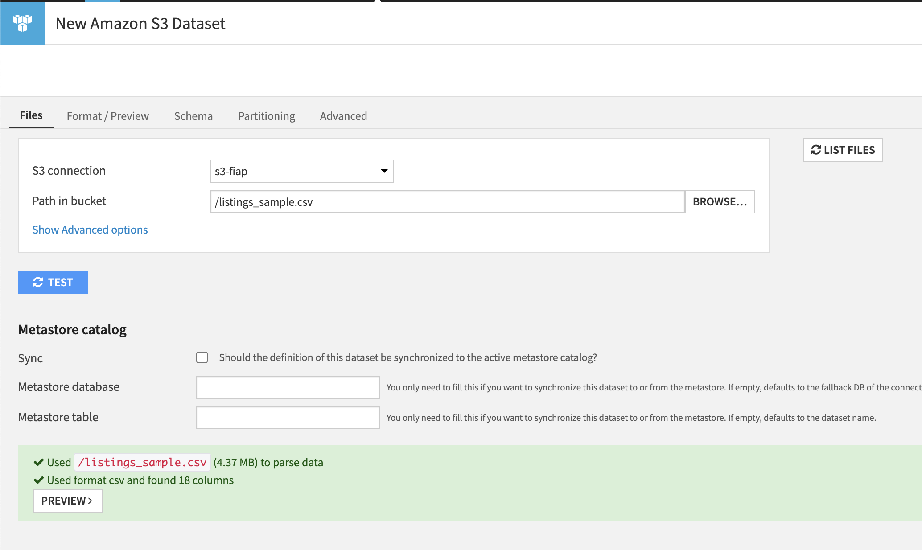
Machine Learning - DataIku
Datasets criados a partir dos CSVs armazenados no Amazon S3

Slide 28
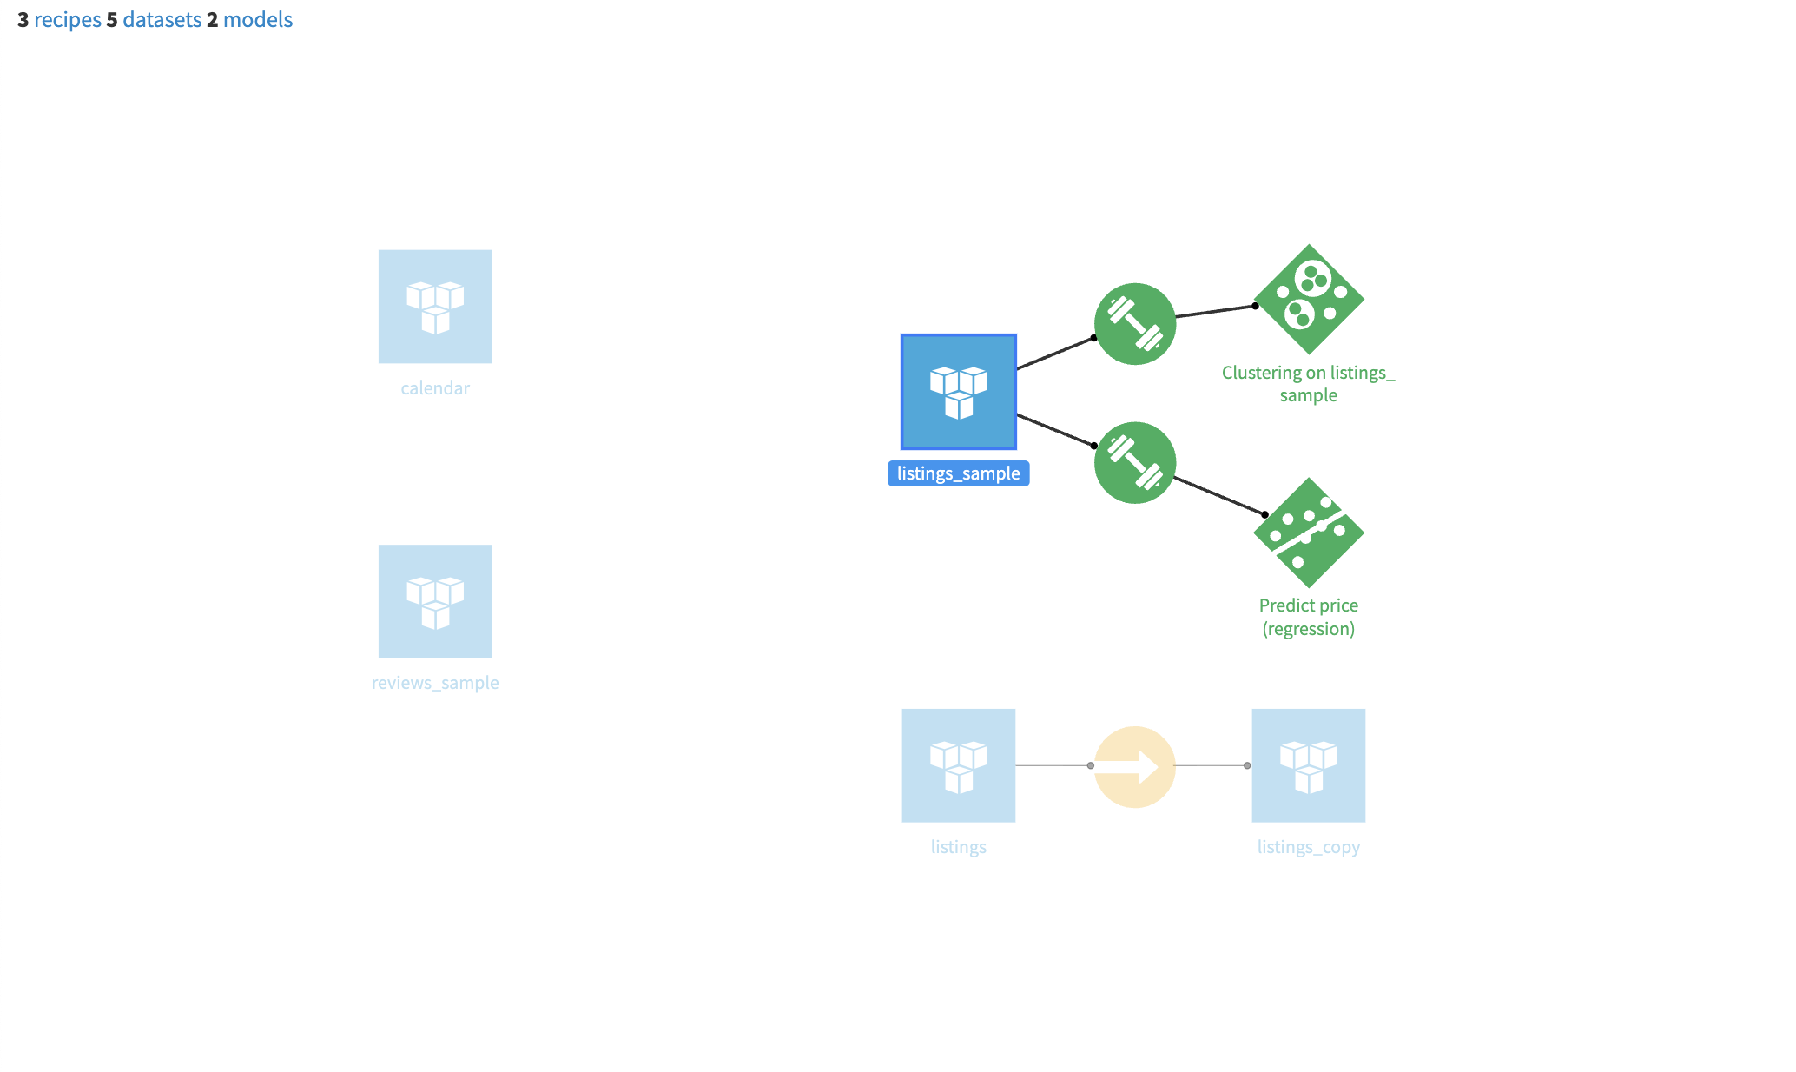
Machine Learning - DataIku
Listing_samples foi o dataset escolhido para rodar o ML para predição de texto, usando algoritmo de regressão do próprio DataIku

Slide 29
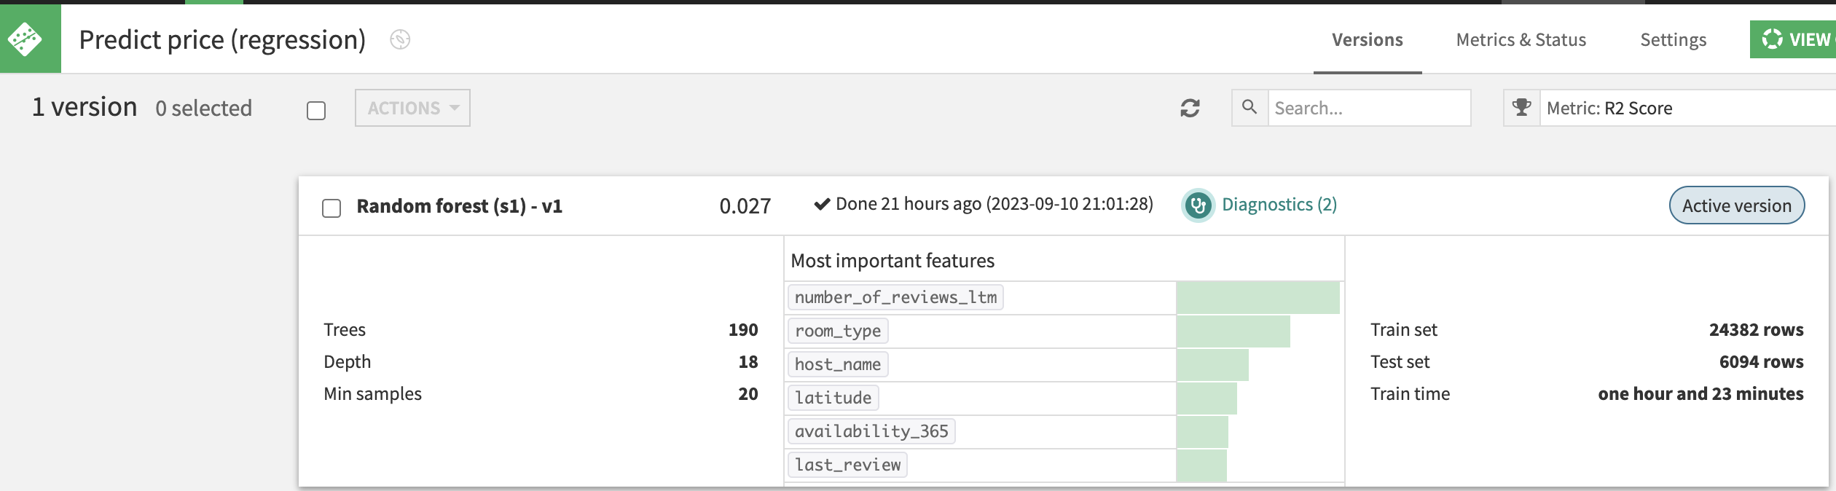
Machine Learning - DataIku
Aqui, o algoritmo rankou os atributos mais influentes no preço

Slide 30
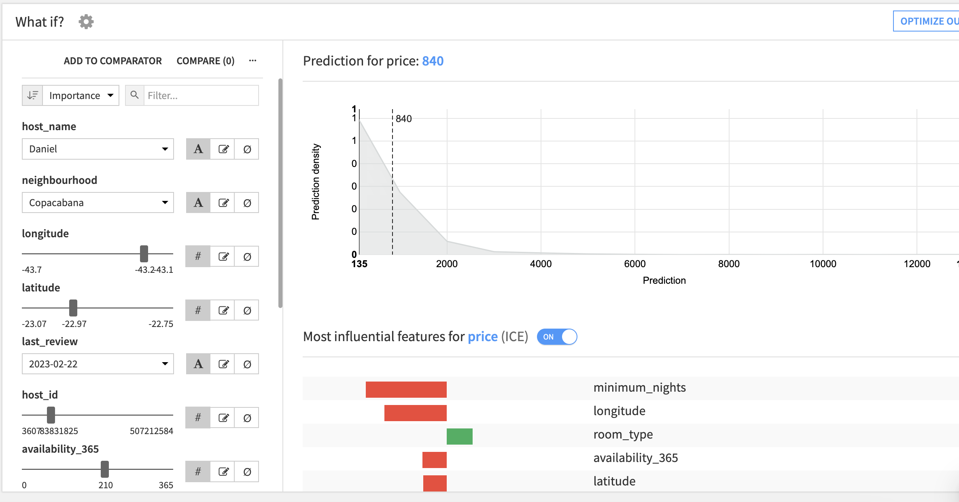
Machine Learning - DataIku
Baseado no treinamento do algoritmo, conseguimos escolher as variáveis e ver como as combinaçòes podem influenciar no preço da hospedagem, aqui, como seria por exemplo um Airbnb em Copacabana recém avaliado pode ajudar na valorização do preço de locação

Slide 31

Obrigado!
Marcelo Canabrava
Marina Medeiros

